Slide 1

Apresentação Data Analytics Trilha Ciência de Dados
Nome: André Victor
Matricula: 7308

Slide 2

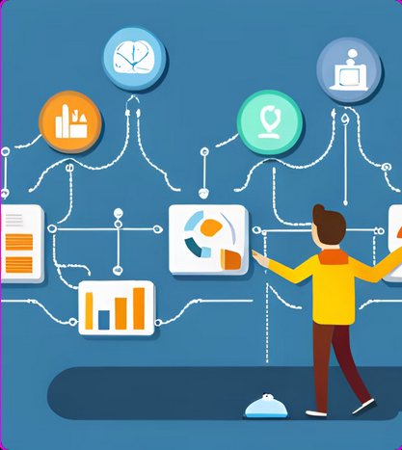
Introdução à Análise de Dados
Data Analytics é uma disciplina que envolve uma variedade de técnicas e ferramentas para explorar e analisar grandes conjuntos de dados. Essas técnicas são usadas para ajudar as empresas e organizações a obter insights e informações úteis que podem ser usadas para melhorar seus processos, produtos e serviços.

Slide 3
Introdução à Análise de Dados
Existem diferentes tipos de análise de dados, tais como:
Análise Descritiva: Esta técnica envolve a descrição e resumo dos dados por meio de gráficos, tabelas e estatísticas descritivas, para identificar padrões e tendências.
Análise Exploratória: Nesta técnica, os dados são explorados de forma mais detalhada para encontrar insights valiosos. Isso pode envolver a utilização de técnicas de visualização de dados, como gráficos de dispersão ou mapas de calor, para identificar correlações e padrões.

Slide 4
Introdução à Análise de Dados
Análise Preditiva: Essa técnica envolve a utilização de modelos matemáticos e estatísticos para prever resultados futuros. Ela pode ajudar as empresas a tomar decisões estratégicas e a identificar oportunidades de negócios.
Análise de Séries Temporais: Esta técnica é utilizada para analisar dados que variam ao longo do tempo e pode ser usada para prever tendências futuras.
Análise de Regressão: Esta técnica é usada para determinar a relação entre duas ou mais variáveis. Ela pode ajudar as empresas a entender como uma mudança em uma variável afeta outra.

Slide 5
Introdução à Análise de Dados
Essas são apenas algumas das técnicas utilizadas em Data Analytics. Embora a maioria dessas técnicas possa ser complementada com técnicas de machine learning, é importante destacar que o uso do machine learning não é obrigatório para o sucesso em Data Analytics.
Com a crescente disponibilidade de dados e avanços na tecnologia, a análise de dados se tornou uma ferramenta essencial para as empresas obterem vantagem competitiva.

Slide 6

Etapas de Data Analytics
As etapas de Data Analytics são cruciais para obter insights precisos e relevantes. Elas incluem coleta, limpeza, análise, modelagem, visualização e comunicação de resultados. Cada uma dessas etapas é importante para garantir a qualidade da análise de dados.
É importante ressaltar que cada uma das etapas do processo de Data Analytics é interdependente e influencia diretamente a qualidade dos resultados obtidos. Por isso, é fundamental que as etapas sejam realizadas com rigor e atenção aos detalhes, a fim de garantir a confiabilidade e relevância dos insights obtidos.

Slide 7
Etapas de Data Analytics
Coleta de dados: Nesta etapa, os dados são coletados de diversas fontes, como bancos de dados, arquivos, dispositivos IoT, APIs, entre outros. É importante garantir que os dados coletados sejam relevantes e suficientes para atingir os objetivos da análise.
Limpeza e preparação dos dados: Os dados coletados muitas vezes vêm em formatos e estruturas diferentes, com inconsistências. Nesta etapa, é realizada a limpeza dos dados, removendo erros, dados duplicados e outliers. Em seguida, os dados são preparados para a análise, convertidos em um formato padrão, caso necessário.

Slide 8
Etapas de Data Analytics
Análise: Nesta etapa, os dados são explorados para entender melhor suas características, como distribuição, correlação e tendências. Isso pode ser feito por meio de gráficos e tabelas, permitindo que o analista obtenha insights preliminares sobre os dados.
Modelagem de dados: é uma etapa crucial na análise de dados e geralmente envolve a aplicação de modelos estatísticos e algoritmos para extrair informações valiosas e fazer previsões precisas. Embora o machine learning seja frequentemente utilizado na modelagem de dados, não é essencial para obter resultados significativos.
Visualização e comunicação de resultados: Os insights obtidos na etapa anterior são apresentados em forma de gráficos, tabelas e relatórios para que sejam facilmente compreendidos por outras pessoas. É importante que os resultados sejam comunicados de forma clara e objetiva para que possam ser utilizados de forma efetiva.

Slide 9

Aplicações de Data Analytics
A análise de dados é valiosa em todas as áreas. Ela ajuda a identificar padrões e oportunidades de melhoria.
Por exemplo, em marketing, pode entender o comportamento do consumidor e desenvolver campanhas mais eficazes. Em finanças, pode identificar oportunidades de investimento e gerenciar riscos. Em saúde, pode desenvolver tratamentos mais eficazes. Em energia, pode otimizar a produção e o uso de recursos. Em governo, pode avaliar políticas públicas e identificar áreas que precisam de investimento.

Slide 10






Ferramentas de Data Analytics
Existem várias ferramentas no mercado para realizar a análise de dados, incluindo Python, SQL, Bigquery, PowerBi e Looker. Python e SQL são linguagens de programação comuns na análise de dados, enquanto Bigquery é uma plataforma de análise de dados na nuvem do Google. PowerBi e Looker são plataformas de análise de negócios que permitem criar visualizações e relatórios personalizados. No entanto, existem muitas outras ferramentas disponíveis que podem ser utilizadas para a análise de dados, dependendo das necessidades específicas de cada projeto.

Slide 11
Conclusão
Data Analytics pode ajudar a tomar decisões com mais informações e melhorar os resultados em várias áreas, ferramentas adequadas ajudam o processo. Além disso, a ciência de dados é um componente fundamental para garantir a precisão e relevância dos insights obtidos. Como resultado, Data Analytics é uma área em crescimento e tem um potencial significativo para transformar negócios e organizações.

